Slide 1
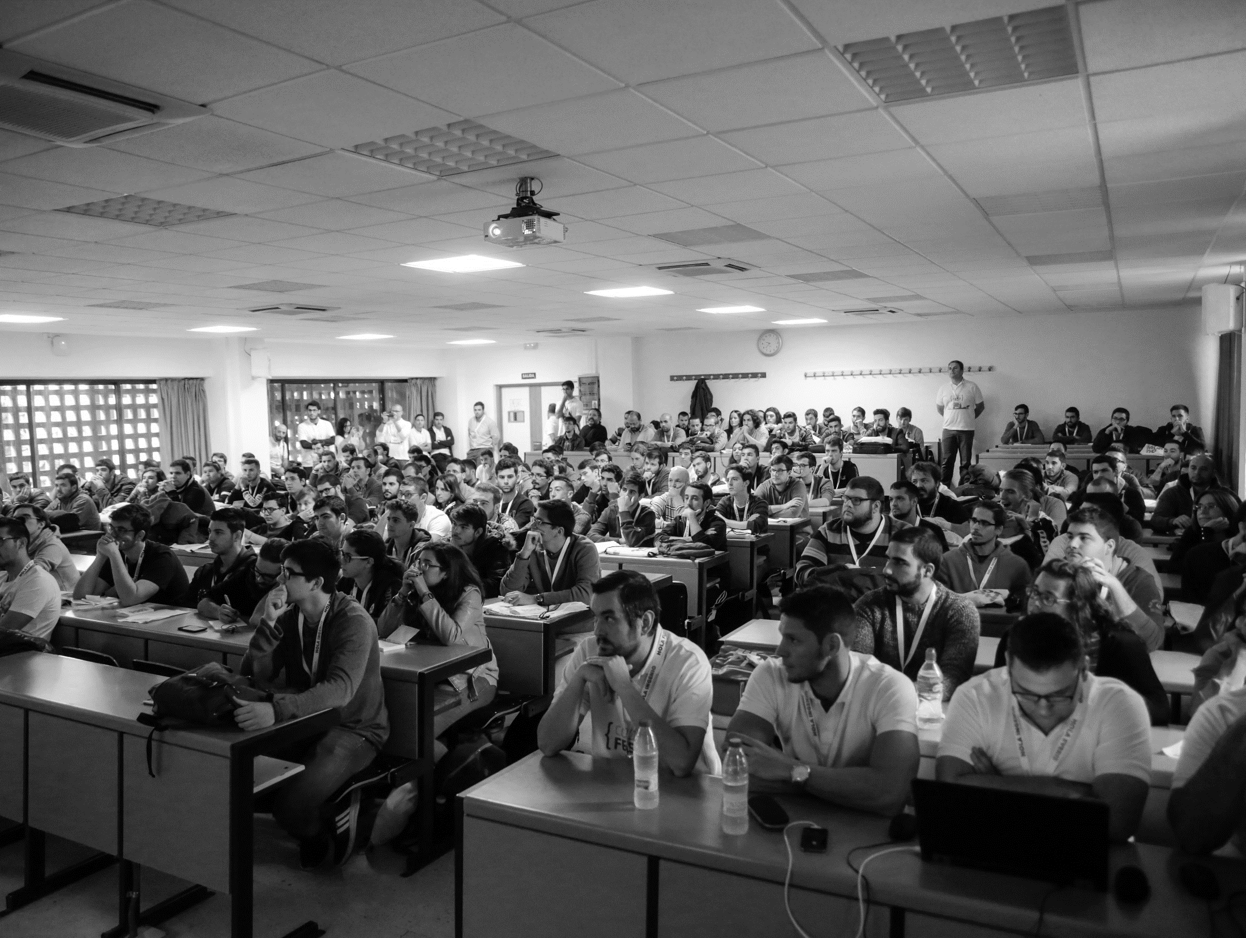

WebComponents like a ninja
EVERIS CENTERS – NOV. 2018
Marcos Alberto Ginel Calderón
Sergio Raposo Vargas

Slide 2

WebComponents like a ninja
¿Lo conocéis?
2

Slide 3
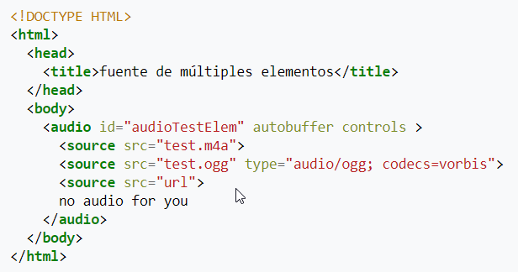
WebComponents like a ninja
3

Slide 4
WebComponents like a ninja
¿Qué son los Web Components?
Nos permiten crear nuevas etiquetas HTML con sus propias funcionalidades independientes a las etiquetas estándares de HTML5
Suponen un revolución en el mundo del desarrollo Web en términos de reutilización y encapsulación de código cliente.
Contienen código HTML, CSS y JavaScript sin ser afectado por el código de la página que lo incluye
4

Slide 5
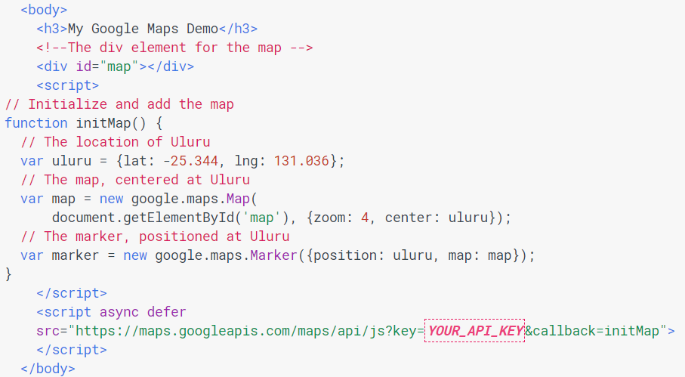
WebComponents like a ninja
Importación de Google Maps: Estilo clásico
5

Slide 6

WebComponents like a ninja
Importación de Google Maps: Estilo clásico
6

Slide 7
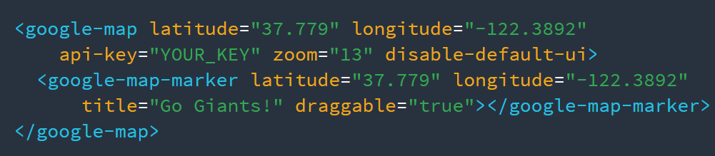
WebComponents like a ninja
Importación de Google Maps: Web Component
7

Slide 8

WebComponents like a ninja
Importación de Google Maps: Web Component
Más ejemplos en:
8

Slide 9
WebComponents like a ninja
¿Porqué usar Web Components?
Encapsulamiento: Nos permite aislar nuestro código frente a la aplicación principal y resto de Web Components.
Reutilización: Nos permite reutilizar nuestro componente en cualquier aplicación web, incluso independientemente del framework en el que esté programado (Angular, React, Vue, …)
Reutilización de Web Components genéricos (https://www.webcomponents.org/)
No necesitan librerías externas como jQuery o Dojo para ejecutarse, se ejecutan de forma nativa en el navegador.
9

Slide 10
WebComponents like a ninja
Los 4 pilares de los Web Components
Custom Elements
HTML Templates
Shadow DOM
HTML Imports
10

Slide 11
WebComponents like a ninja
Web Components: Entrada / Salida
Web Component
Parámetros de Entrada
Eventos de Salida
11

Slide 12


WebComponents like a ninja
Reutilización!!
12

Slide 13

WebComponents like a ninja
La solución:
13

Slide 14
WebComponents like a ninja
¿Qué es Stencil?
Stencil no es un framework
Es un compilador de Web Components
Proporciona una API para escribir Web Components más rápidos, de forma más sencilla y con mayor potencial
Combina los mejores conceptos de los frameworks más populares:
Reactive data binding (React, Angular)
Async rendering (React Fiber)
Virtual DOM (React)
TypeScript (Angular)
JSX (React)
14

Slide 15
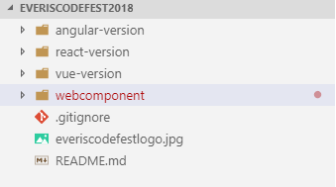
WebComponents like a ninja
¿Qué?
15

Slide 16
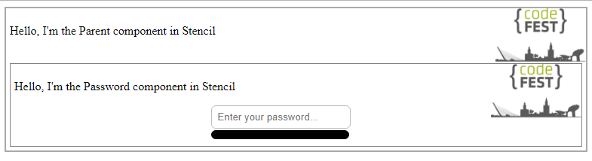
WebComponents like a ninja
¿Qué?
16

Slide 17
WebComponents like a ninja
¿Qué?
my-component
my-component
17

Slide 18
WebComponents like a ninja
¿Qué?
my-component
my-child-component
my-component
my-child-component
18

Slide 19
WebComponents like a ninja
¿Qué?
my-component
my-child-component
Validación
Modificar barra
Mostrar botón
Bloquear input
Comunicarse
my-component
my-child-component
19

Slide 20
WebComponents like a ninja
Web Components: Entrada / Salida
Web Component
Parámetros de Entrada
Eventos de Salida
20

Slide 21
WebComponents like a ninja
¿Qué?
my-component
my-child-component
Validación
Modificar barra
Mostrar botón
Bloquear input
Comunicarse
my-component
my-child-component
21

Slide 22


WebComponents like a ninja
¿Qué?
my-component
my-component
my-child-component
22

Slide 23

WebComponents like a ninja
¿Cómo?
23

Slide 24



WebComponents like a ninja
¿Cómo?
24

Slide 25
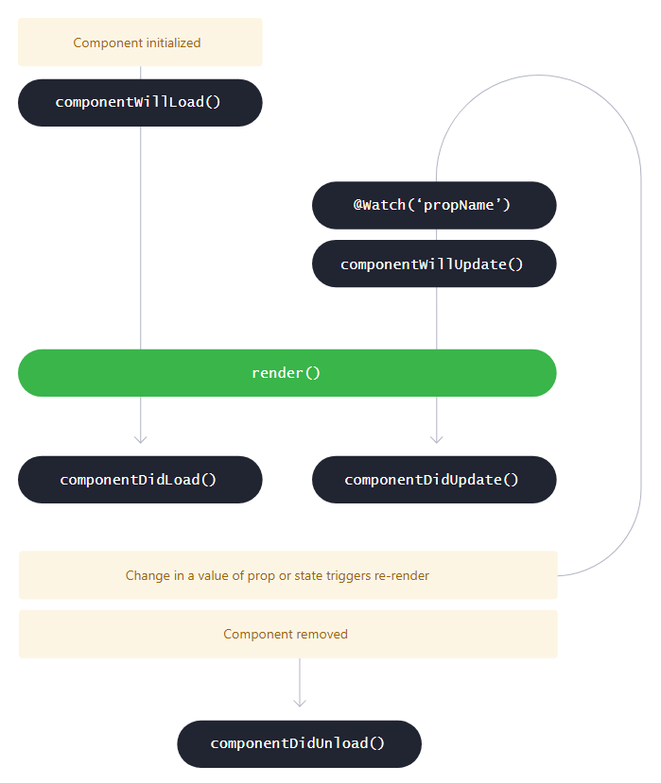
WebComponents like a ninja
- Stencil Components
25

Slide 26
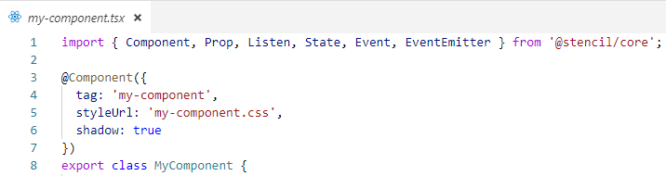
WebComponents like a ninja
- Class Decorators
26

Slide 27
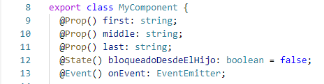
WebComponents like a ninja
- Method / Attributes Decorators
27

Slide 28
WebComponents like a ninja
Decorator | Uso
@Component | Declara un component y define su tag y su CSS.
@Prop | Define atributos de entrada
@Watch(‘prop’) | Define un método que se ejecuta cuando cambia la variable de entrada prop
@State | Variables internas del componente
@Method | Expone dicho método al exterior como API pública
@Element | Da acceso al elemento HTML dentro del DOM
@Event | Define un EventEmitter
@Listen(‘event’) | Cuando se capture el evento event, se ejecuta la función que está marcada con este decorador
28

Slide 29
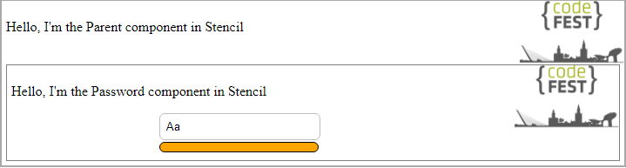
WebComponents like a ninja
29

Slide 30
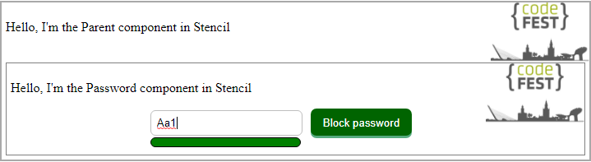
WebComponents like a ninja
30

Slide 31
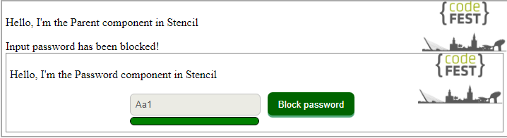
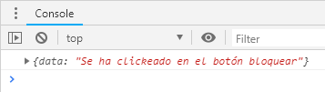
WebComponents like a ninja
31

Slide 32
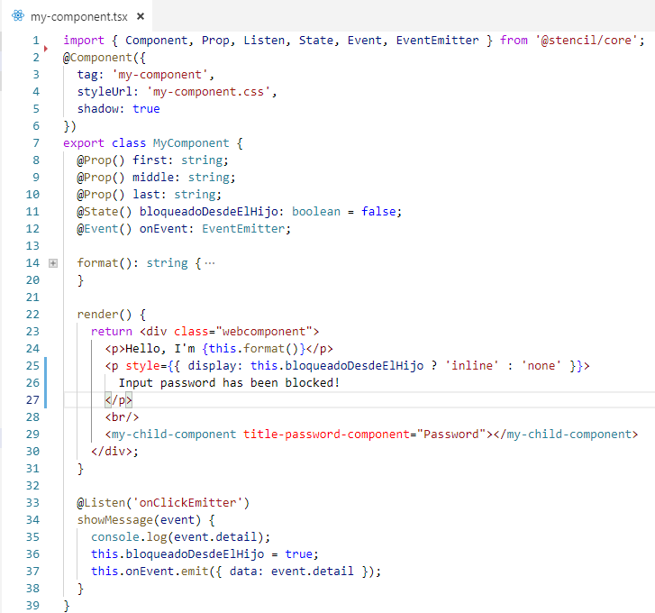
WebComponents like a ninja
32

Slide 33
WebComponents like a ninja
Parámetros de Entrada
33

Slide 34
WebComponents like a ninja
Parámetros de Entrada
Eventos de Salida
34

Slide 35
WebComponents like a ninja
Parámetros de Entrada
Eventos de Salida
Parámetros de Entrada al componente hijo
35

Slide 36
WebComponents like a ninja
Parámetros de Entrada
Eventos de Salida
Parámetros de Entrada al componente hijo
Eventos de salida del componente hijo
36

Slide 37
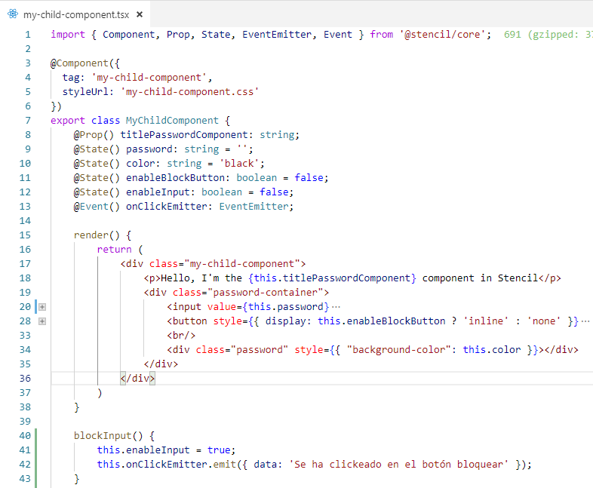
WebComponents like a ninja
37

Slide 38
WebComponents like a ninja
Parámetros de Entrada
38

Slide 39
WebComponents like a ninja
Parámetros de Entrada
Eventos de Salida
39

Slide 40

WebComponents like a ninja
- ¿Y ahora qué?
Publish 0.0.10
0.0.10
0.0.10
0.0.9
Stencil
Angular
Vue
React
40

Slide 41

WebComponents like a ninja
- ¿Ná má?
41

Slide 42
WebComponents like a ninja
- ¿Y ahora qué?
42

Slide 43
WebComponents like a ninja
- ¿Y ahora qué?
my-component
my-child-component
43

Slide 44

WebComponents like a ninja
- ¿Y ahora qué?
vue-component
my-component
my-child-component
44

Slide 45

WebComponents like a ninja
- ¿Y ahora qué?
react-component
my-component
my-child-component
45

Slide 46

WebComponents like a ninja
- ¿Y ahora qué?
angular-component
my-component
my-child-component
46

Slide 47
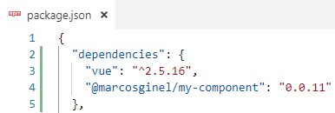

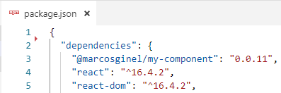
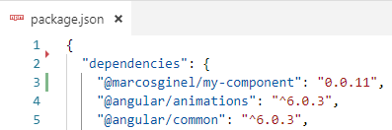
WebComponents like a ninja
- package.json
47

Slide 48
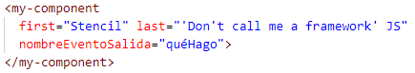
WebComponents like a ninja
- Usamos el componente
48

Slide 49
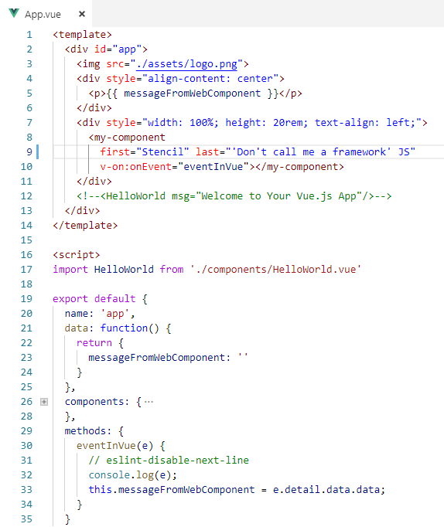
WebComponents like a ninja
Parámetros de Entrada
Eventos de Salida
49

Slide 50
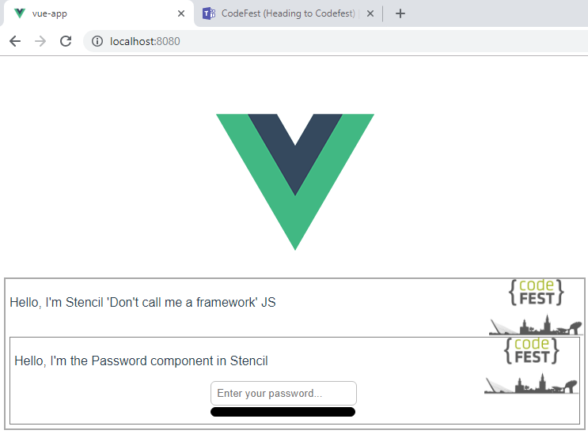
WebComponents like a ninja
Vue
50

Slide 51
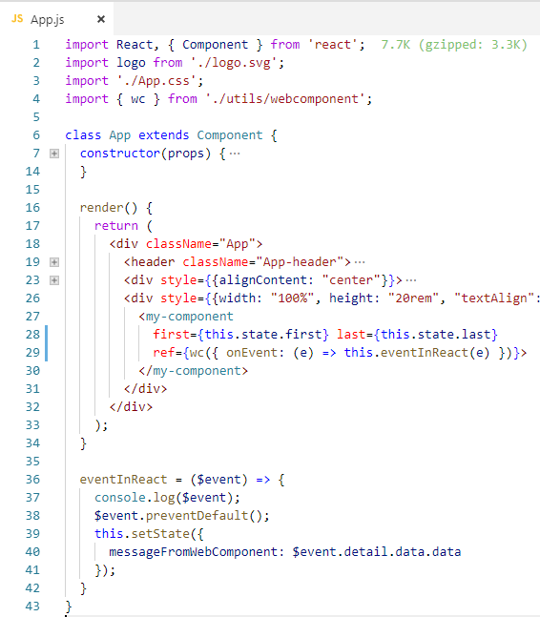
WebComponents like a ninja
Parámetros de Entrada
Eventos de Salida
51

Slide 52
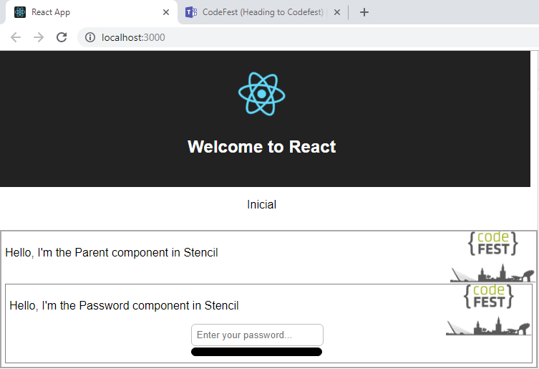
WebComponents like a ninja
React
52

Slide 53
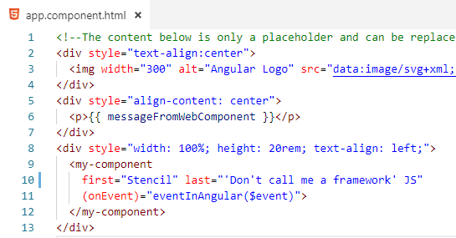
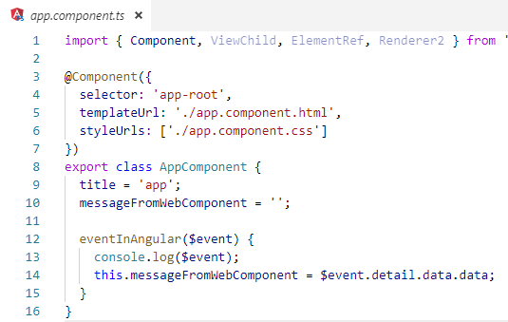
WebComponents like a ninja
Parámetros de Entrada
Eventos de Salida
53

Slide 54
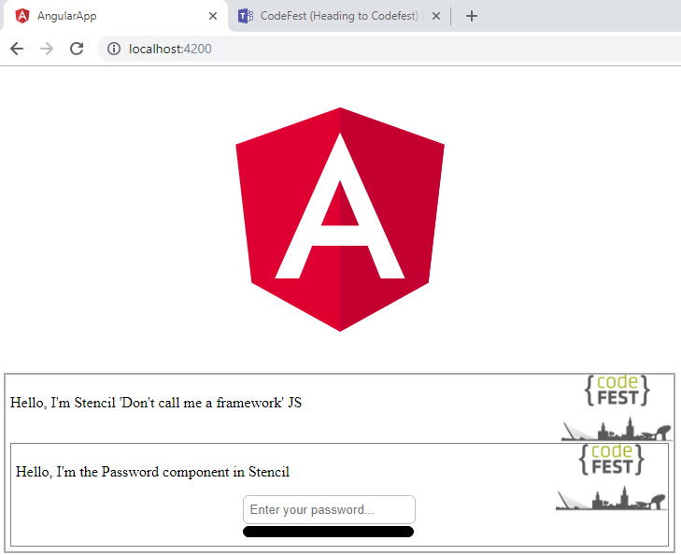
WebComponents like a ninja
Angular
54

Slide 55

WebComponents like a ninja
55

Slide 56


WebComponents like a ninja
https://github.com/bootCampCenters/codefestWebComponents
https://stenciljs.com/
https://angular.io/guide/elements
https://www.webcomponents.org/
https://www.polymer-project.org/3.0/start/
https://developer.mozilla.org/es/docs/Web/Web_Components
56

Slide 57


¿Preguntas?
CodeFEST 2018
EVERIS CENTERS

Slide 58
Gracias
CodeFEST 2018
EVERIS CENTERS

